Slide 1
EFECTOS OCASIONADOS POR SUSTANCIAS MERCURIALES A NIVEL DEL TRACTO GASTROINTESTINAL DEBIDO AL CONSUMO DE PECES CONTAMINADOS.
INTEGRANTES:
MARTINEZ MIRANDA LUIS FELIPE
MOSQUERA PAZ BRAYAN JAVIER
MURILLO PALENCIA DIANA PAOLA
PORTOCARRERO HURTADO LAURA CAMILA
PUERTA SANTANA VIVIANA LIZETH
QUINTANA MORA ESTEFANY
REDONDO MINDIOLA LARIS JULIANA
RODELO GUZMAN JOSE GABRIEL
ROMERO BUELVAS NILSON DAVID
VERGARA MENDOZA MARIA JOSÉ
ACOSTA JIMÉNEZ LAURA
BARRETO CAUSADO CRISTIAN DAVID
BRIASCO FLOREZ BRUNO ALDAIR
CARMONA DIAZ RICHARD
CASTRO BORJA ANDREA FERNANDA
COVO GUERRA DEYZA YULIETH
FARAK GOMEZ JUAN RAFAEL
MARTINEZ MIRANDA LUIS FELIPE
MOSQUERA PAZ BRAYAN JAVIER
TUTOR: Dr. MIGUEL GRANADOS PEGUERO
PATc - III SEMESTRE
FACULTAD DE MEDICINA

Slide 2
OBJETIVO GENERAL
DESCRIBIR LOS PRINCIPALES EFECTOS OCASIONADOS POR SUSTANCIAS MERCURIALES A NIVEL DEL TRACTO GASTROINTESTINAL DEBIDO AL CONSUMO DE PESCADO.
.

Slide 3
OBJETIVOS ESPECIFICOS
CONOCER EL METABOLISMO DEL HG A NIVEL DEL TRACTO GASTROINTESTINAL.
DETERMINAR LOS CAMBIOS MORFO FISIOLÓGICOS QUE PROVOCA EL HG A NIVEL DEL TRACTO GASTROINTESTINAL.
IDENTIFICAR LAS PRINCIPALES COMPLICACIONES QUE SE PRESENTAN EN EL SER HUMANO POR LA ACUMULACIÓN DE HG A NIVEL DEL TRACTO GASTROINTESTINAL.

Slide 4
PLANTEAMIENTO DEL PROBLEMA
1,5 y 7 de cada 1.000 niños de poblaciones seleccionadas en Brasil, Canadá, China, Colombia y Groenlandia tenían deterioros cognitivos
Mercurio metálico
HgS
HgCl
Mercurio
Aire
Agua
Alimentos
50 ng/día
Metil
mercurio
0.001 y 11.4 mg/kg

Slide 5
¿Cuáles son los efectos ocasionados por sustancias mercuriales a nivel del tracto gastrointestinal debido al consumo de peces contaminados?
PREGUNTA PROBLEMA

Slide 6
MARCO TEÓRICO
Mercurio: Aspectos generales
Mercurio elemental
Mercurio orgánico
Sal inorgánica de mercurio
Liberado en forma de:
Fuentes principales
Volcanes
Océanos
Incendios forestales
Minería artesanal
Combustión del carbón

Slide 7
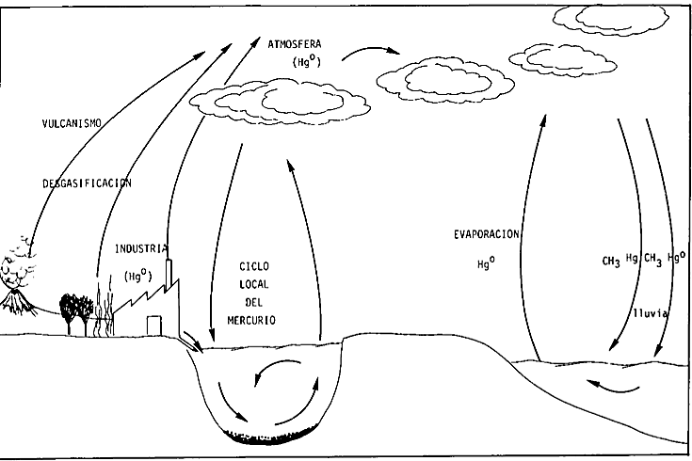
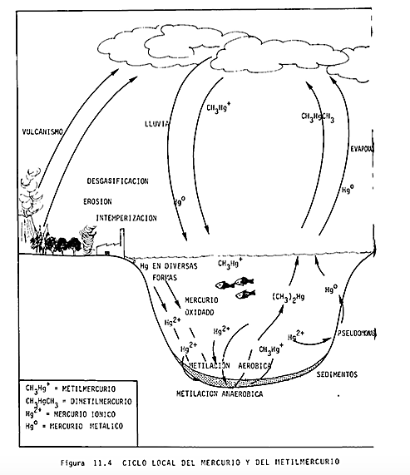
CICLO GLOBAL Y LOCAL DEL MERCURIO
Figura tomada de Figueroa Navarrete. Mercurio y metilmercurio; Revista salud pública y nutrición 2000.

Slide 8
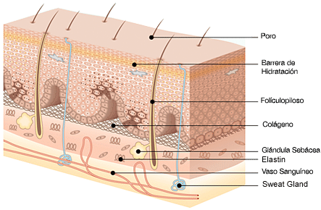
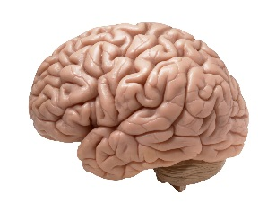
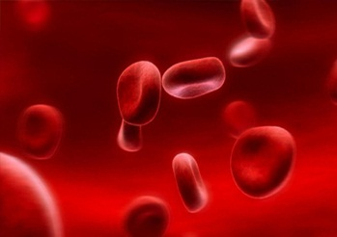
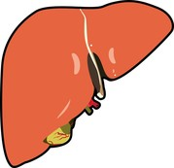
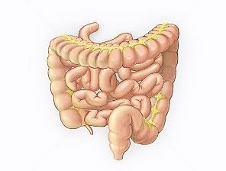
VIAS DE ABSORCIÓN Y SU FISIOPATOLOGIA
Via aerea
Oral
Dermica
Se estima que el contenido normal de mercurio en el organismo humano oscila entre 1 y 13 miligramos, del cual 10% es metilmercurio

Slide 9
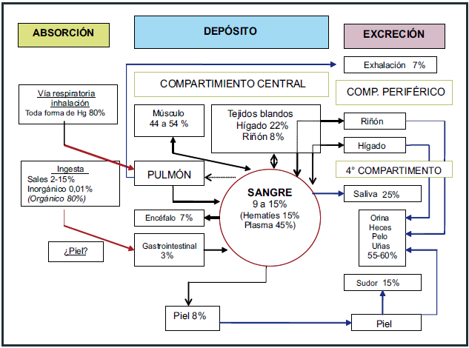
Absorción, depósito y excreción del mercurio: tomado de Ramírez V.Intoxicación ocupacional por mercurio. An Fac med. 2008

Slide 10
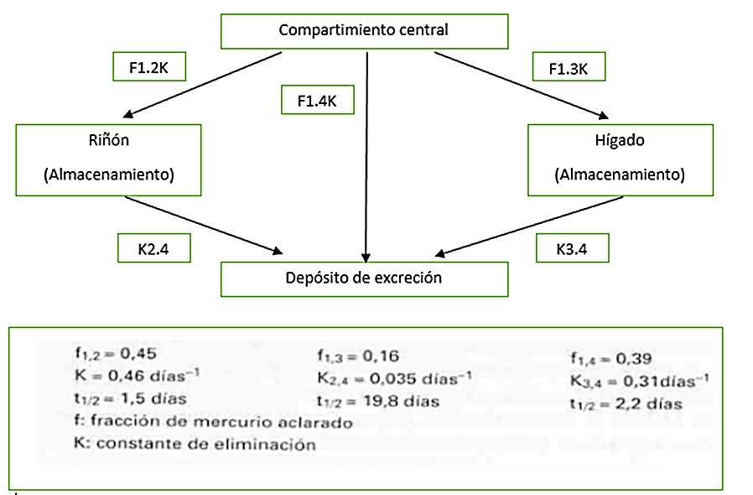
Modelo toxico-cinético de excreción: Tomado de toxicología del mercurio. Actuaciones preventivas en sanidad laboral y ambiental

Slide 11
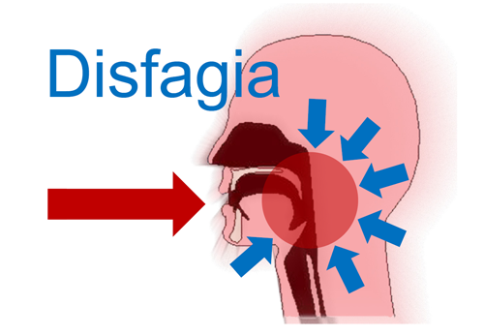
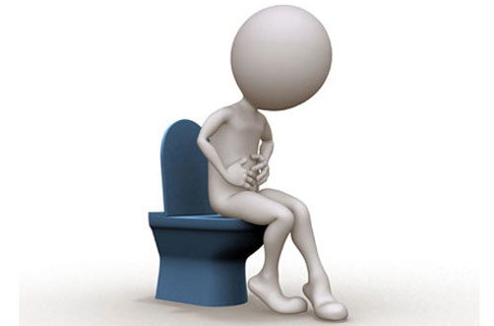
COMPLICACIONES A NIVEL DEL TRACTO GASTROINTESTINAL
INTOXICACIÓN AGUDA
Disfagia
Deshidratación
Cólicos intensos
Vómitos
Diarrea
Imagen tomada de http://www.vidaysalud.com
Imagen tomada de http://www.como-limpiar.com
Imagen tomada de http://cocupo.com
Imagen tomada de https://gleiva.wordpress.com
Imagen tomada de http://www.guiametabolica.org

Slide 12
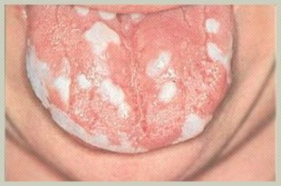
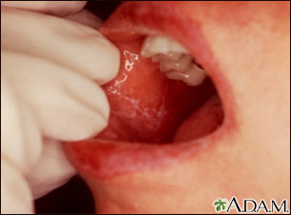
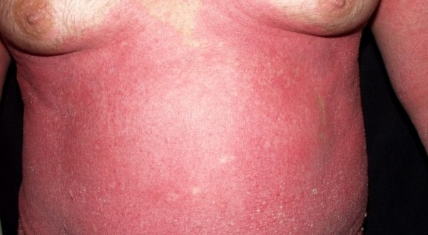
COMPLICACIONES A NIVEL DEL TRACTO GASTROINTESTINAL
INTOXICACION SUBAGUDA
Tos
Estomatitis
Ulceraciones
Eritrodermia
Imagen tomada de http://biotrucos.com
Imagen tomada de http://www.eszero.com
Imagen tomada de http://reidhospitalse3.adam.com
Imagen tomada de http://www.binipatia.com

Slide 13
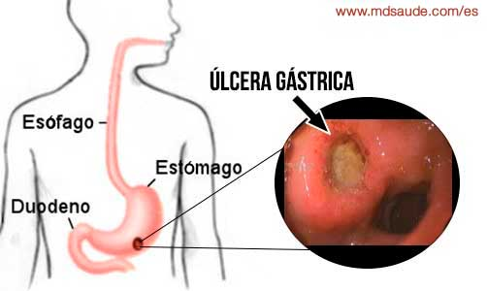
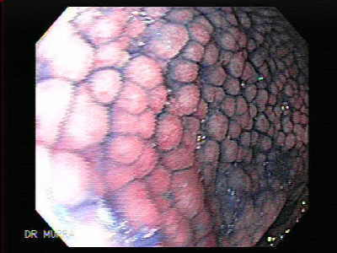
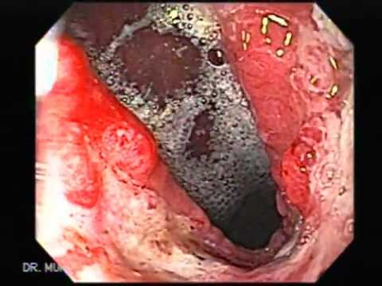
COMPLICACIONES A NIVEL DEL TRACTO GASTROINTESTINAL
INTOXICACION CRONICA
Ulceras
Hiperplasia
Cáncer
Imagen tomada de http://www.gastrointestinalatlas.com
Imagen tomada de http://www.gastrointestinalatlas.com
Imagen tomada de http://www.gastrointestinalatlas.com

Slide 14
FORMAS PARA REDUCIR EL RIESGO EN LA SALUD HUMANA:
-Fomentar el uso de fuentes de energía limpias que no se basen en la combustión del carbón
-Acabar con la minería del mercurio y la utilización de este en la extracción de oro y otros procesos industriales.
-Cambiar los termómetros y esfigmomanómetros de mercurio en la atención sanitaria.
-Eliminar gradualmente el uso de productos no esenciales que contienen Hg y poner en práctica su manipulación, utilización y eliminación seguras de los productos restantes que lo contengan.
El mercurio está presente en muchos productos tales como:
Pilas
Aparatos de medición como termómetros y barómetros
Interruptores y relés eléctricos
Bombillas
Amalgama dental
Blanqueadores de la piel y otros cosméticos
Productos farmacéuticos

Slide 15
CONCLUSIÓN.
Como resultado de la investigación presentada, es posible concluir que existen altas concentraciones mercuriales en los peces, lo cual conllevaría a intoxicaciones por parte de la población, además estas intoxicaciones que presentan como vía de entrada el tracto gastrointestinal, están generando una serie de cambios en este mismo, produciendo así una serie de patologías tales como la estomatitis, ulceras bucales y estomacales, entre otras.
Por otro lado tenemos que existen poblaciones dependientes de la pesca, las cuales se encuentran recibiendo estos altos niveles de contaminación. Por lo tanto se deben seguir una serie de acciones destinadas a la prevención de la intoxicación por Hg, tales como regular la extracción minera del oro, entre otras, ya que estas contribuyen a la contaminación del medio ambiente y así mismo al incremento del Hg, lo cual se manifiesta como hemos venido resaltando en aspectos como la pesca, donde se ha incrementado en mayor numero la concentración de peces contaminados con Hg que posteriormente serán utilizados para el consumo humano y afectaran de igual forma a este.

Slide 16
GRACIAS.

Slide 17
REFERENCIAS BIBLIOGRAFICAS.
Ximena R/Mercurio en pescados y su importancia en la salud/Rev Med Chile 2014.
Luis L/ CIEL La contaminación por mercurio y los derechos humanos/2015.
Monserrat G/ Efectos sobre la salud del metilmercurio en niños y adultos; estudios nacionales e internacionales / Nutr Hosp. 2014.
Pérez M/ 2do Encuentro de estudiantes de Historia de la Química: Descubrimiento e Historia del Mercurio como elemento Químico;2013.
Xavier G/ El mercurio como contaminante global; universidad autónoma de Barcelona/2004.
Figueroa Navarrete. Mercurio y metilmercurio; Revista salud pública y nutrición 2000.
Informe quincenal epidemiológico nacional. Vigilancia epidemiológica de la de Intoxicación con Mercurio Colombia, 2007 a 2011. Vol. 18, No. 4. Bogotá, D.C. 2013.
Instituto Nacional de Salud, Grupo de Evaluación de Riesgos en Inocuidad de Alimentos. Evaluación de riesgo de mercurio en Peces de aguas continentales en Colombia. Página. Bogotá, D. C., Colombia. 2015.

Slide 18
9. Priya V. Mercury poisoning and management: a systematic review. Journal. 2016; 9: 5
10. Español S. toxicología del mercurio. Actuaciones preventivas en sanidad laboral y ambiental. Cyted. 2016; 6: 4
11. Guía de práctica clínica para el diagnóstico y tratamiento de la intoxicación por mercurio 2013/ minsa. biblioteca nacional del perú n° 2015
12. Ramírez V.Intoxicación ocupacional por mercurio. An Fac. Med. 2008;69(1):46-51
13. Santiago/ Toxicología del mercurio. Actuaciones preventivas en sanidad laboral y ambiental. S.A. SERVICIO PREVENCIÓN RIESGOS LABORALES. ESPAÑA; 2008
14. Inorganic mercury/ elemental mercury, toxicological overview, Published: June 2016
15. Sezgin Sarikaya, Bmc Emergency Medicine 2010: Acute Mercury. Poisoning: A Case Report
16. Garavito J. Linfoma no hodgkin gástrico asociado a Intoxicación por metales pesados. Rev. Gastroenterol. Perú; 2012;
17. Preguntas frecuentes: el mercurio y la salud. Organización mundial de la salud. Octubre de 2011.
18. El mercurio y la salud. Organización mundial de la salud. Nota descriptiva N°361. Enero de 2016.

